Slide 1


Drei-Punkte Wurf Inflation der NBA
Ein Data-Modeling Projekt
Kurs: Data Modeling & Projektmanagement (WS 25/26)
Gruppe: Ayoub Tajar, Altan Itak, Esli Ntambu,
Mohamed-Amin Barkani, Rehman Iqbal, Zakariye Omar
Github Repository: https://github.com/altnitak/3PT-Inflation-NBA
Abbildung: KI-generiert

Slide 2



MOTIVATION
Unsere Motivation
Unsere Gruppe
Spielstil im Wandel
Data Modeling
Basketball außerhalb des Projekts ein gemeinsames Interesse unserer Gruppe
Wir reden regelmäßig über Teams, Spieler und Spielentwicklungen
Thema für uns von Anfang an nahbar und motivierend
NBA in letzten Jahrzehnten deutlich verändert
Drei-Punkte-Wurf zentral für Offensive, Tempo, Spielstil, Teamerfolg
Entwicklung datenbasiert, objektiv messbar und nachvollziehbar machen
Datensatz sehr gute Grundlage für Analysen mit Python
Trends & Unterschiede zwischen Saisons klar
Verbindet persönliche Begeisterung für Basketball mit Anwendung statistischer Methoden
"Ist der Drei-Punkte Wurf ein zentraler Faktor für den Erfolg eines Teams?"

Slide 3

Abbildung: KI-generiert​
FRAGESTELLUNG
Unsere Forschungsfrage
Ist die Effizienz von Dreiern heute trotz höherem Wurfvolumen niedriger?
Diese Kernfrage leitet unser gesamtes Projekt
Wir untersuchen Daten der NBA von 1996 bis heute, um zu verstehen, ob der Trend zu mehr Dreipunktwürfen die tatsächliche Effektivität pro Wurf beeinträchtigt hat.
Wie hat sich das Wurfvolumen über die Saisons entwickelt?
Gibt es Korrelationen zwischen Wurfvolumen und Trefferquote? Ist mehr immer besser?

Slide 4
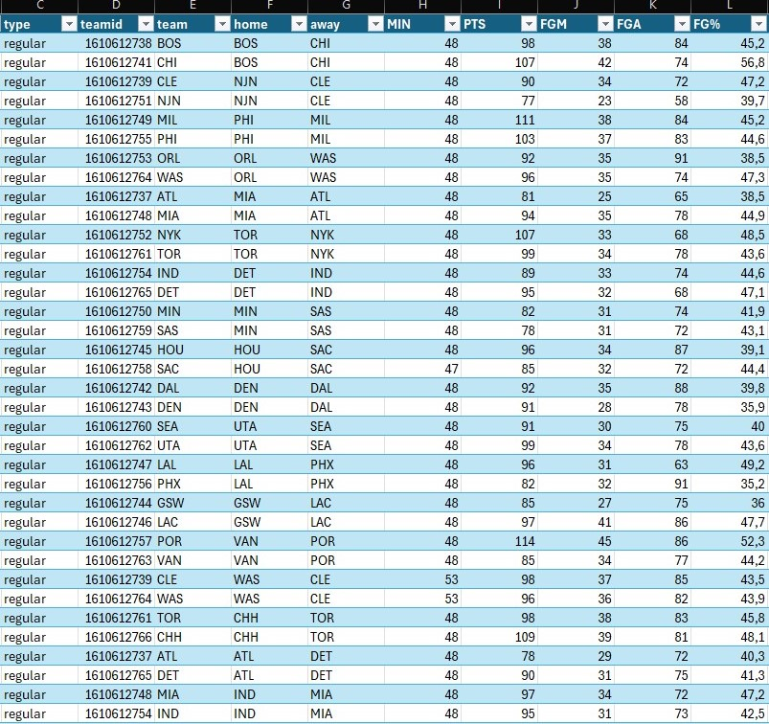




METHODIK
Daten und Pipeline
Robuste und reproduzierbare Datenpipeline entwickelt, ermöglicht uns, Rohdaten aus der NBA systematisch zu verarbeiten und zu analysieren.
Collect
Erfassung von NBA-Spieldaten aus OpenDataBay
Datensatz & der offiziellen NBA Website (Scraping)
Clean
Bereinigung und Strukturierung der Daten für die Analyse
Analyse
Anwendung statistischer Methoden zur Trendidentifikation
Modell
Entwicklung von Modellen & Hypothesen zur Vorhersage und Überprüfung
Abbildung: Excel​​

Slide 5

QUALITÄTSSICHERUNG
Datenqualitätsprüfung
Prüfung der Konsistenz
Relevanz und Verlässlichkeit
Wir haben die Daten auf Vollständigkeit und Fehlerfreiheit überprüft, um eine gute Datenqualität zu gewährleisten
Die Auswahl der Datenquelle wurde anhand einzelner Spiele gegengeprüft, um die Datenqualität und Richtigkeit sicherzustellen
Identifizierte Limitationen
Saison 2025/26 ist zum Analysezeitpunkt noch nicht vollständig abgeschlossen
Analyse erfolgt auf Team-Ebene, berücksichtigt keine spielerspezifischen Effekte
Faktoren wie Shot Difficulty oder defensive Anpassungen können nur indirekt oder garnicht abgebildet werden
Bevor wir Trends analysierten, stellten wir sicher, dass unsere Daten konsistent und zuverlässig sind
Abbildung: KI-generiert​

Slide 6
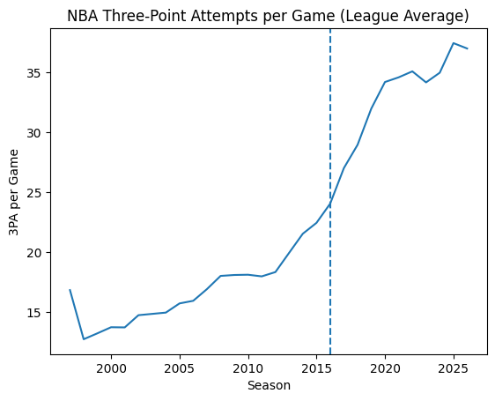
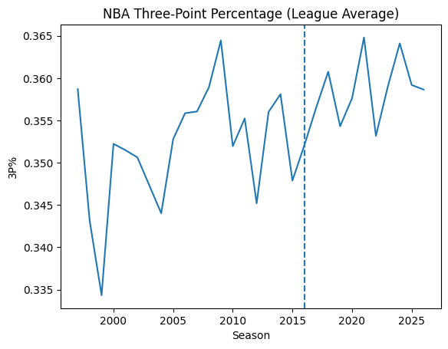
ANALYSE
Trendanalyse:
Wurfvolumen vs. Effizienz
Abbildung: siehe Github
Abbildung: siehe Github​
Das Wurfvolumen stieg dramatisch an, doch die Effizienz stagnierte
Das Diagramm zeigt deutlich, dass das Volumen der Dreipunktwürfe über die Jahre massiv zugenommen hat. Gleichzeitig ist die durchschnittliche Trefferquote für Dreier relativ konstant geblieben. Dies deutet darauf hin, dass mehr Würfe nicht automatisch zu einer höheren Effizienz führen

Slide 7
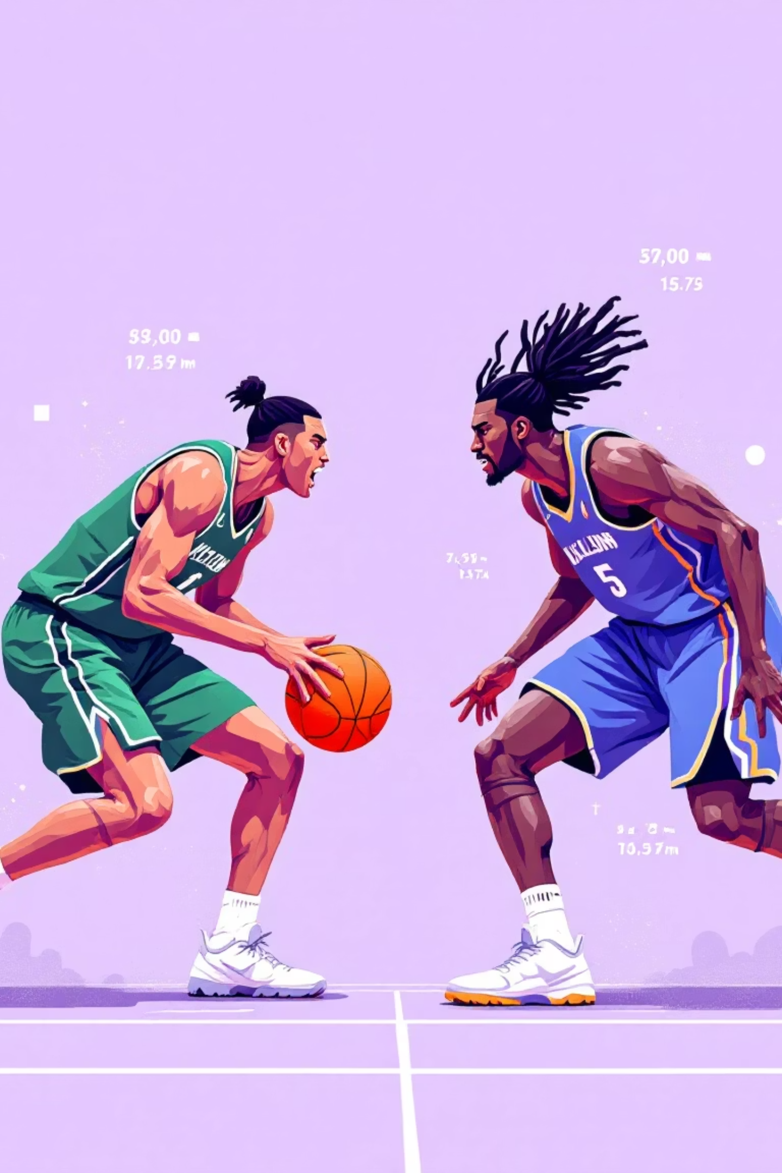




HYPOTHESENTEST
Hypothesen und Bedeutung
H₀ (Nullhypothese): Die durchschnittliche Drei-Punkte-Quote in 2025/26 ist gleich oder höher als in 2015/16.
H₁ (Alternativhypothese): Die durchschnittliche Drei-Punkte-Quote in 2025/26 ist niedriger als in 2015/16.
Unsere Hypothese
Testergebnis
t (Welch) = +1,474
p (zweiseitig) = 0,146
p (einseitig, μ2026 < μ2016) = 0,927
Cohen’s d = +0,38 (klein–moderat)
Ergebnis
„Die beobachtete Differenz in der Drei-Punkte-Effizienz zwischen 2015/16 und 2025/26 ist auf dem Signifikanzniveau von 5 % statistisch nicht signifikant.“
Abbildung: KI-generiert​

Slide 8

INTERPRETATION
Was bedeutet "nicht signifikant"?
Keine Überinterpretation
Wichtigkeit der Statistik
Signifikanz ≠ Relevanz
Schützt vor vorschnellen Schlussfolgerungen bei großen Datenmengen
Nicht signifikantes Ergebnis bedeutet nicht, dass kein Unterschied existiert, sondern dass die Daten keinen statistisch belastbaren Nachweis für diesen Unterschied liefern
Fazit
Die starke Zunahme von Drei-Punkte-Würfen hat die durchschnittliche Team-Effizienz nicht messbar verbessert. Dies spricht gegen einen klaren Effizienzgewinn und könnte auf Stagnation oder Verschlechterung der Schussqualität hindeuten
Abbildung: KI-generiert​

Slide 9
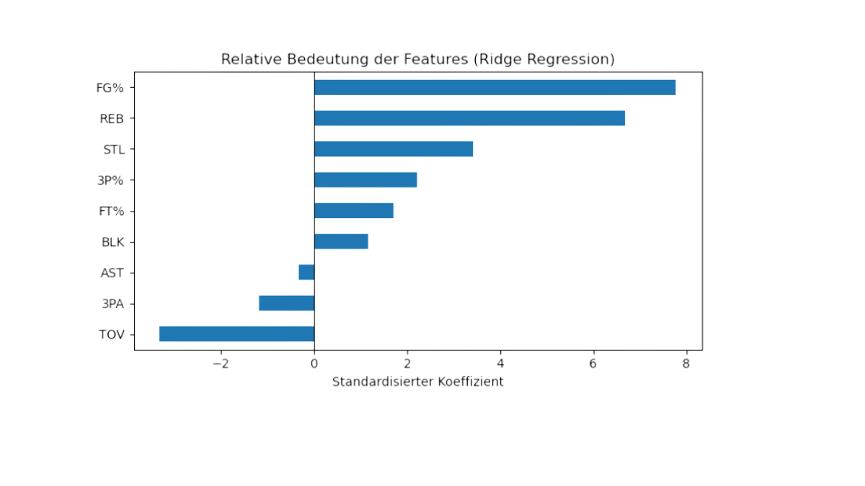
Treiber des Teamerfolgs
1
2
3
Effizienz schlägt alles
Dreier: Qualität vor Quantität
Ballbesitz entscheidet
Teams mit hoher Feldwurfquote (FG%) erzielen deutlich bessere Ergebnisse
Effizienz ist der wichtigste Erfolgsfaktor
Eine hohe Drei-Punkte-Quote (3P%) verbessert die Performance
ein hohes Wurfvolumen (3PA) ohne Effizienz hingegen nicht
Rebounds und Steals wirken stark positiv, da sie zusätzliche Ballbesitze schaffen
Turnovers schaden massiv und wirken sich direkt negativ auf das Spiel aus

Slide 10

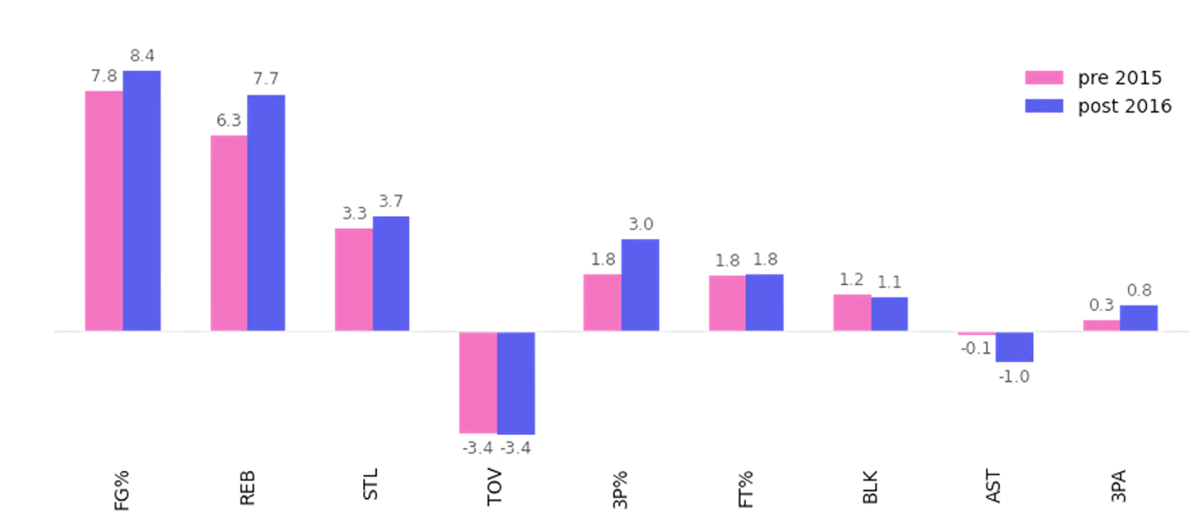
Analyse
Vergleich der Erfolgsfaktoren
Stats zu den Rockets
1
Saison 14/15 3PA pro Game 32,7
2
Saison 15/16 3PA pro Game 35,2
3
Saison 16/17 3PA pro Game 32,7
4
Saison 17/18 3PA pro Game 32,7

Slide 11

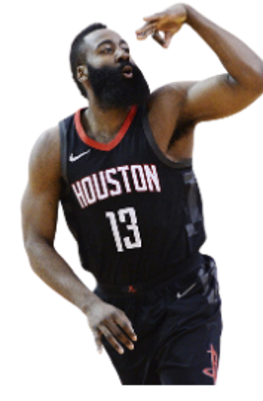

Der Dreier,
ein Schuss ins eigene Bein?

Slide 12
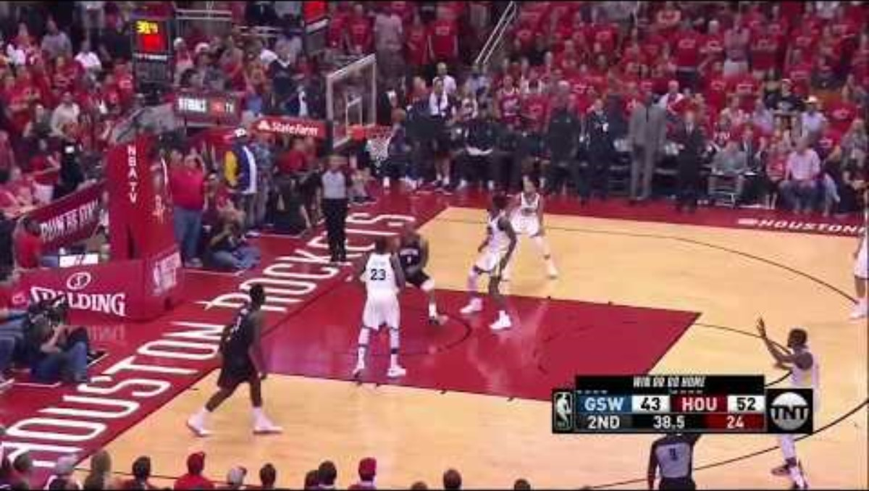

Slide 13

Abbildung: KI-generiert​
REFLEXION
Äußere Faktoren unserer Analyse
1
Regeländerungen
2
Team- statt Spieler-Level
3
Vereinfachungen
Historische Regeländerungen (z.B. Verkürzung der Drei-Punkte Linie) haben die Spielweise beeinflusst und konnten nicht explizit modelliert werden.
Unsere Analyse konzentrierte sich auf Teamdaten, wodurch individuelle Spielerleistungen und ihre spezifischen Effizienzen unberücksichtigt blieben.
Bestimmte Spielsituationen oder komplexe taktische Schemata wurden für eine klarere Fokussierung auf die Dreier-Effizienz vereinfacht oder komplett missachtet.
Unsere Analyse konzentriert sich auf strukturelle Trends, nicht auf individuelle Team- und Spielerleistungen.

Slide 14
Projektmanagement DIS16b
Wie haben wir uns als Team organisiert?
Welche Praxistipps haben wir genutzt?

Slide 15
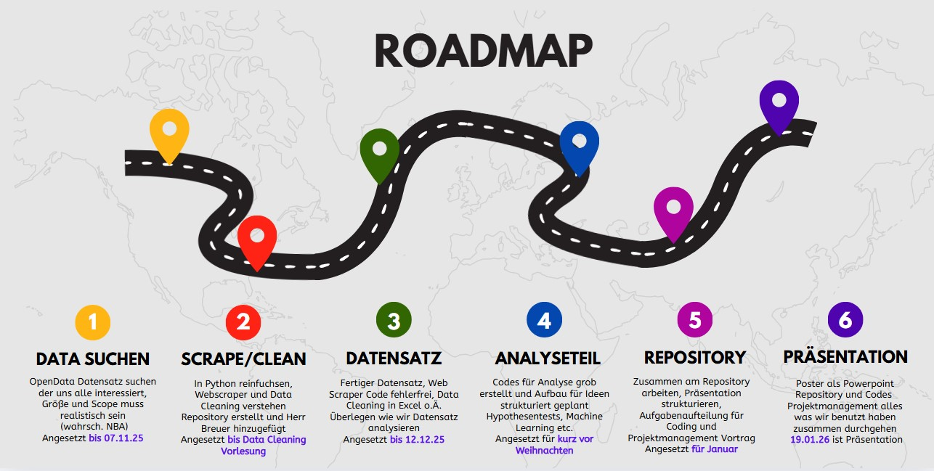

Slide 16
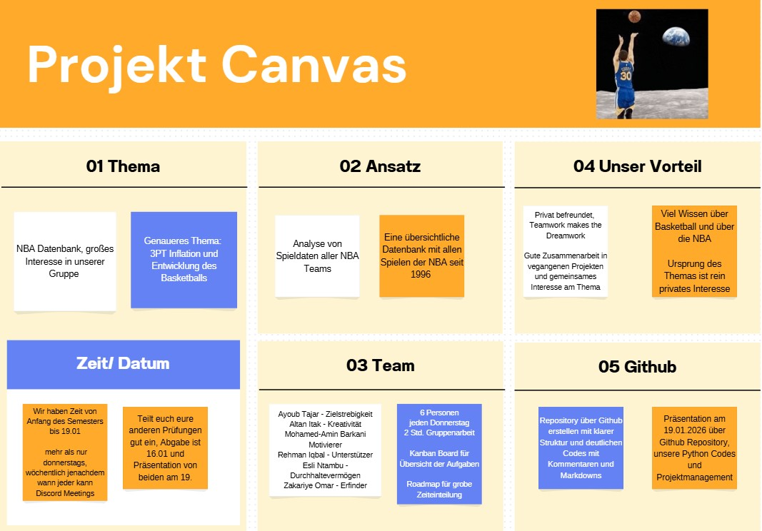

Slide 17
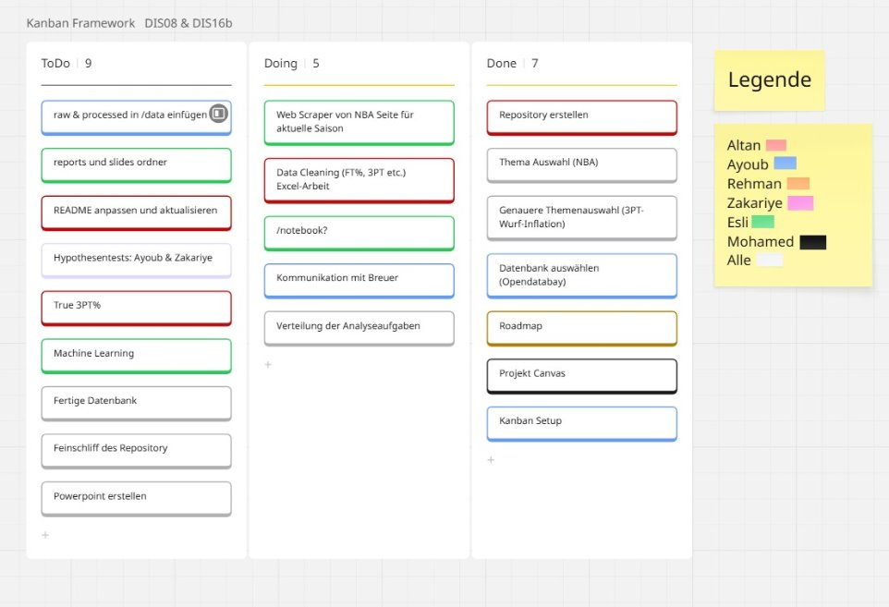
KANBAN Framework​

Slide 18
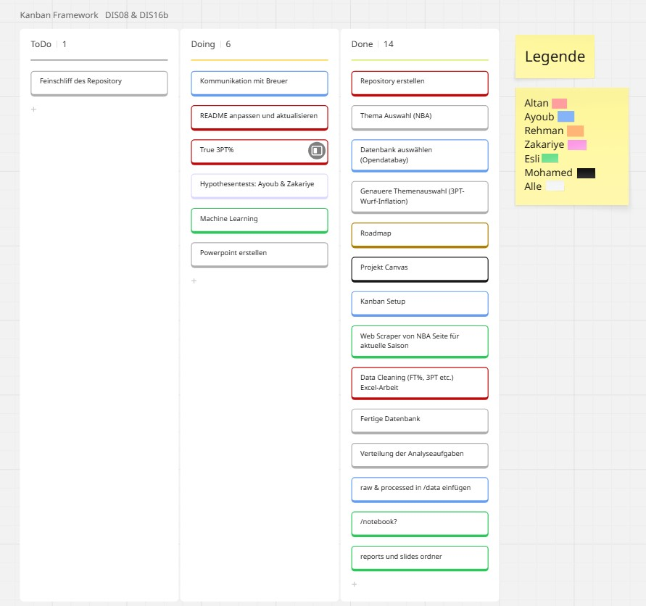
KANBAN Framework​

Slide 19

Fazit
Wir haben für das Projektmanagement mehrere Tipps/Methoden aus der Veranstaltung genutzt
bewusst ausprobiert und in unsere Arbeitsweise eingebaut
Praktischer Mehrwert war aber eher begrenzt
Grund: Unsere Gruppe ist von Natur aus sehr kommunikativ und gut organisiert
Absprachen, Aufgabenverteilung und Feedback haben auch ohne feste Methoden gut funktioniert
Tipps waren eher „nice to have“ als entscheidend für den Projekterfolg

Slide 20

Einsatz von Künstlicher Intelligenz (KI)
KI (z. B. ChatGPT) wurde unterstützend im Projekt eingesetzt
Hilfe bei Strukturierung von Code (Python, Pandas, Jupyter Notebooks)
Unterstützung beim Verständnis von Konzepten
(z. B. Datenbereinigung, Hypothesentests, statistische Methoden)
Nutzung zur Fehleranalyse und Debugging von Code
Unterstützung beim Formulieren von Kommentaren und Markdown
KI diente als Lernpartner, nicht als Ersatz für eigenes Denken
Ergebnisse wurden kritisch geprüft, angepasst und eigenständig interpretiert
Ziel: Besseres Verständnis, effizienteres Arbeiten und saubere Umsetzung

Slide 21
Quellen & Bilder
Itak, A. (2026). 3PT-Inflation-NBA [GitHub repository]. GitHub. https://github.com/altnitak/3PT-Inflation-NBA
OpenAI. (2026, January 18). ChatGPT [Large language model] https://chat.openai.com/
National Basketball Association. (n.d.). NBA.com https://www.nba.com/ (Retrieved January 15, 2026)
Wikipedia contributors. (n.d.). Dreipunktelinie. In Wikipedia. https://de.wikipedia.org/wiki/Dreipunktelinie (Retrieved January 14, 2026)
ClutchFans. (2017, June). Eric Gordon sixth man of the year [Photograph]. https://www.clutchfans.net/wp-content/uploads/2017/06/eric-gordon-sixth-man-of-the-year.jpg
ABC Owned Television Stations. (2018, January 17). Rockets Trevor Ariza [Photograph]. https://cdn.abcotvs.com/dip/images/2960401_011718-kabc-ap-rockets-trevor-ariza-img.jpg
YouTube. (n.d.). [Video]. https://www.youtube.com/watch?v=7OqYsDRptFA (Retrieved January 15, 2026)
TeamRankings. (n.d.). NBA three pointers attempted per game. https://www.teamrankings.com/nba/stat/three-pointers-attempted-per-game?date=2018-06-09
GRIN. (n.d.). Fazit Hausarbeit schreiben: So geht’s richtig. GRIN Magazin. Abgerufen am 18. Januar 2026, von https://www.grin.com/magazin/wissenschaftlich-schreiben/fazit-hausarbeit-schreiben/

